Slide 1
ИНВЕСТИЦИОННЫЙ ПАСПОРТ
МУНИЦИПАЛЬНОГО РАЙОНА
«ЧЕРНЫШЕВСКИЙ РАЙОН»

Slide 2
Уважаемые дамы и господа!
Приветствую Вас от имени администрации
муниципального района «Чернышевский район» и представляю Вашему вниманию инвестиционный паспорт нашего района. Администрация района уделяет большое внимание социально-экономическому развитию Чернышевского района, повышению инвестиционной привлекательности. Многое делается для развития инфраструктуры: дороги, связь, сферы обслуживания. Но ещё больше предстоит сделать. Безусловно, привлечение опыта и инвестиций других территорий и стран поможет развитию инфраструктуры в районе. Сегодня на территории района есть разные возможности для реализации инвестиционных проектов.
Уважаемые инвесторы, приглашая Вас к сотрудничеству, хотелось бы заверить, что в Чернышевском районе в лице администрации района Вы найдете хороших помощников в становлении и развитии вашего бизнеса.
Мы готовы рассматривать любые взаимовыгодные предложения и будем рады сотрудничеству!

Slide 3
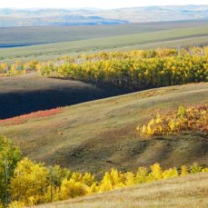
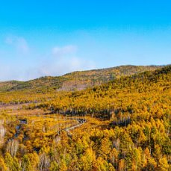
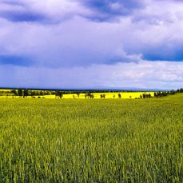
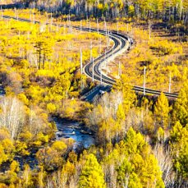
Приглашаем к сотрудничеству
в сфере производства и переработки сельскохозяйственной продукции;
добычи полезных ископаемых;
развития туризма;
развитие оздоровительной деятельности.
Предлагаем Вашему вниманию презентацию о нашем районе, нашей малой родине, которую мы очень любим и хотим видеть цветущей и развивающейся.

Slide 4
Чернышевский район
Статус: муниципальный район
Административный центр: посёлок городского типа Чернышевск
Субъект РФ: Забайкальский край
Федеральный округ: Сибирский
Экономический район: Восточно-Сибирский
Состав: 18 муниципальных образований

Slide 5
Географическое положение
Площадь Чернышевского района составляет – 1 294 072 га
Чернышевский район граничит:
на юге и юго-западе с Нерчинским районом
(протяженность границы 130 км);
на юге и юго-востоке со Сретенским районом
(протяженность границы 200 км);
на западе и северо-западе с Тунгокоченским
районом (протяженность границы 250 км);
на востоке и северо-востоке с Могочинским
районом (протяженность 100 км)
Общая протяженность границы района составляет 680 км.

Slide 6
Административно-территориальное деление
Городское поселение «Чернышевское»
Городское поселение «Аксёново-Зиловское»
Городское поселение «Букачачинское»
Городское поселение «Жирекенское»
Сельское поселение «Алеурское»
Сельское поселение «Байгулское»
Сельское поселение «Бушулейское»
Сельское поселение «Гаурское»
Сельское поселение «Икшицкое»
Сельское поселение «Комсомольское»
Сельское поселение «Курлыченское»
Сельское поселение «Мильгидунское»
Сельское поселение «Новоильинское»
Сельское поселение «Новооловское»
Сельское поселение «Старооловское»
Сельское поселение «Укурейское»
Сельское поселение «Урюмское»
Сельское поселение «Утанское»

Slide 7
Климатические условия
Климат резко континентальный, с холодной продолжительной зимой, относительно теплым летом
Средние январские температуры воздуха составляют -28 -34 градусов С.
Средние июльские температуры воздуха составляют +17 +25 градусов С.
Агроклиматические данные по району:
- безморозный период колеблется от
80 (на севере) до 95 (на юге) дней.
- продолжительность вегетационного периода составляет 130 дней на севере и 160 дней на юге
В соответствие с агроклиматическими показателями в районе можно заниматься выращиванием яровой пшеницы, ржи, ячменя, овса, рапса, бобовых культур, гречихи, картофеля, овощных культур

Slide 8
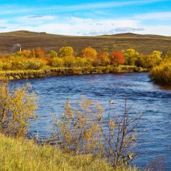
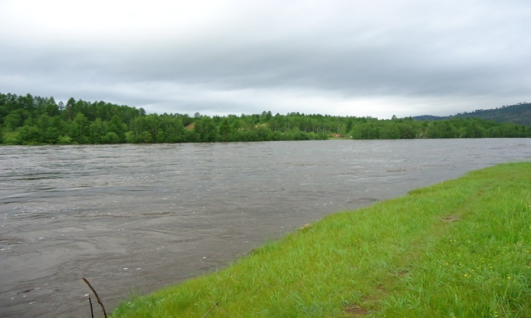
Водные ресурсы
Главной рекой района является р. Куэнга, длина в пределах района -180 км.
Второй крупной рекой является р. Нерчуган – 140 км.
Третья по величине река района - р. Белый Урюм. Из общей протяженности реки в 145 км 108 км приходится на Чернышевский район.

Slide 9
Земельный фонд муниципального района
Категории земель | Площадь, га | Доля, % к общей площади
Земли сельскохозяйственного назначения (пашни, сенокосы, пастбища) | 247411,3 | 19,1
Земли населенных пунктов | 42247,63 | 3,3
Земли промышленности (транспорт, энергетика, связь, земли специального назначения) | 938,58 | 0,1
Земли лесного фонда | 913731 | 70,6
Земли водного фонда | * | *
Земли запаса | 6100 | 0,5

Slide 10
Ставки арендной платы на землю
№ п/п | Поселение | Категория земель | базовая ставка арендной платы на земли |  | Вид разрешенного использования участка | Арендная плата руб./1м² арендованной земли
 |  |  | 2016 год | 2017 год |  | 2016 год | 2017 год
1 | Сельские поселения: Алеурское, Утанское, Старооловское, Новооловское, Укурейское, Гаурское, Икшицкое, Мильгидунское, Комсомольское, Урюмское, Новоильнское, Байгульское, Курлыченское, Бушулейское | Земли населенных пунктов | 0,015 | 0,019 | размещение (строительство) индивидуальных жилых домов | 1,32 | 1,68
 |  |  | 0,03 | 0,019 | размещение (строительство) многоквартирных жилых домов
 |  |  | 0,017 | 0,016 | ведение ЛПХ, огородничества, садоводства, дачного хозяйства | 1,45 | 1,37
 |  |  | 0,03 | 0,029 | эксплуатация гаражей и автостоянок | 63,37 | 61,26
 |  |  | 0,03 | 0,021 | эксплуатация объектов торговли | 22,66 | 15,86
 |  |  | 0,04 | 0,01 | эксплуатация объектов коммунального обслуживания | 13,78 | 3,4
 |  |  | 0,04 | 0,021 | эксплуатация объектов бытового обслуживания | 37,34 | 19,60
 |  |  | 0,03 | 0,021 | эксплуатация объектов общественного питания | 22,66 | 15,86
 |  |  | 0,015 | 0,021 | эксплуатация объектов гостиничного обслуживания | 40,74 | 57,03
 |  |  | 0,008 | 0,026 | эксплуатация административных и офисных зданий | 22,93 | 74,52
 |  |  | 0,006 | 0,026 | эксплуатация объектов образования и просвещения в т.ч. здравоохранения | 3,18 | 13,79
 |  |  | 0,03 | 0,03 | Промышленные объекты | 3,15 | 3,15
2 | Сельские поселения: Алеурское, Утанское, Старооловское, Новооловское, Укурейское, Гаурское, Мильгидунское, Комсомольское, Урюмское, Икшицкое, Новоильнское, Байгульское, Курлыченское, Бушулейское | Земли сельскохозяйственного назначения | 0,04 | 0,003 | Земельные участки для сенокошения | 0,15 | 0,011

Slide 11
Ставки арендной платы на землю в городском поселении «Чернышевское»
№ п/п | Поселение | Категория земель | базовая ставка арендной платы на земли |  | Вид разрешенного использования участка | Арендная плата руб./1м² арендованной земли
 |  |  | 2016 год | 2017 год |  | 2016 год | 2017 год
 | ГП «Чернышевское» | Земли населенных пунктов | 0,03 | 0,016 | размещение (строительство) многоквартирных жилых домов | 96,15 | 51,28
 |  |  | 0,017 | 0,018 | ведение ЛПХ, огородничества, садоводства, дачного хозяйства | 1,45 | 1,54
 |  |  | 0,03 | 0,034 | эксплуатация гаражей и автостоянок | 63,37 | 75,22
 |  |  | 0,03 | 0,04 | эксплуатация объектов торговли | 101,0 | 134,64
 |  |  | 0,04 | 0,01 | эксплуатация объектов коммунального обслуживания | 9,5 | 2,3
 |  |  | 0,04 | 0,021 | эксплуатация объектов бытового обслуживания | 134,64 | 70,68
 |  |  | 0,03 | 0,04 | эксплуатация и объектов общественного питания | 100,98 | 134,64
 |  |  | 0,015 | 0,021 | эксплуатация объектов гостиничного обслуживания | 40,74 | 57,03
 |  |  | 0,008 | 0,026 | эксплуатация и административных и офисных зданий | 22,93 | 74,52
 |  |  | 0,006 | 0,026 | эксплуатация объектов образования и просвещения в т.ч. здравоохранения | 3,18 | 13,79
 |  |  | 0,03 | 0,015 | Промышленные объекты | 7,1 | 3,5

Slide 12
Размер налоговых ставок по земельному налогу сельских и городских поселений муниципального района "Чернышевский район»
№ п/п | Наименование поселения | Ставка земельного налога в отношении
 |  | земельных участков, занятых жилищным фондом и объектами инженерной инфраструктуры жилищно-коммунального комплекса или приобретенных (предоставленных) для жилищного строительства, в % от кадастровой стоимости участка | земельных участков, приобретенных (предоставленных) для личного подсобного хозяйства, садоводства, огородничества или животноводства, а также дачного хозяйства, в % от кадастровой стоимости участка | прочих земель, в % от кадастровой стоимости участка
1 | Сельские поселения: Новоильинское, Утанское, Байгульское, Алеурское, Урюмское, Новооловское, Укурейское, Комсомольское, Икшицкое, Мильгидунское, Гаурское, Старооловское, Бушулейское, Курлыченское; городские поселения: Букачачинское, Жирекенское, Чернышевское, Аксеново-Зиловское. | 0,3 | 0,3 | 1,5

Slide 13
Размер налоговых ставок по налогу на имущество физических лиц сельских и городских поселений муниципального района "Чернышевский район»
№ п/п | Наименование поселения | Ставка налога на имущество физических лиц в отношении
 |  | жилых домов, жилых помещений; объектов незавершенного строительства в случае, если проектируемым назначением таких объектов является жилой дом; единых недвижимых комплексов, в состав которых входит хотя бы одно жилое помещение (жилой дом); гаражей и машино-мест; хозяйственных строений или сооружений, площадь каждого из которых не превышает 50 квадратных метров и которые расположены на земельных участках, предоставленных для ведения личного подсобного, дачного хозяйства, огородничества, садоводства или индивидуального жилищного строительства, в % от кадастровой стоимости объекта | в отношении объектов налогообложения, включенных в перечень, определяемый в соответствии с пунктом 7 статьи 378.2 главы 30 Налогового Кодекса Российской Федерации, в отношении объектов налогообложения, предусмотренных абзацем вторым пункта 10 статьи 378.2 главы 30 Налогового Кодекса Российской Федерации, а также в отношении объектов налогообложения, кадастровая стоимость каждого из которых превышает 300 миллионов рублей, в % от кадастровой стоимости объекта | прочих объектов налогообложения, в % от кадастровой стоимости объекта
1 | Сельские поселения: Новоильинское, Утанское, Байгульское, Алеурское, Урюмское, Новооловское, Укурейское, Комсомольское, Икшицкое, Мильгидунское, Гаурское, Старооловское, Бушулейское, Курлыченское; городские поселения: Букачачинское, Жирекенское, Чернышевское, Аксеново-Зиловское. | 0,1 | с 2017г. – 2,0 | 0,5

Slide 14
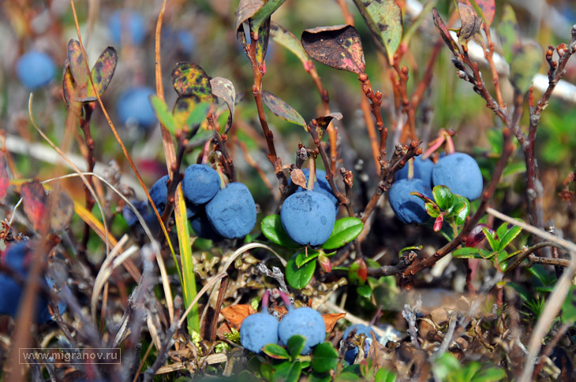
Лесной фонд
Леса занимают площадь 913 731 га
(70,6% территории района)
В составе древесных пород преобладают лиственница и береза; менее распространена сосна обыкновенная
Важным элементом в растительности тайги нашего района являются кустарнички и полукустарнички. Открывают этот список самые распространенные и самые желанные для ягодников- голубика и брусника

Slide 15
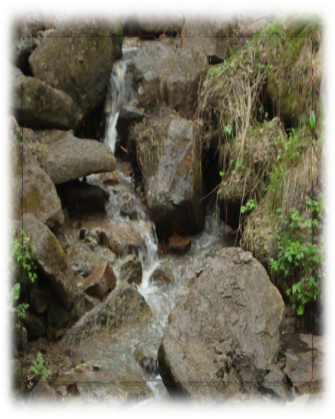
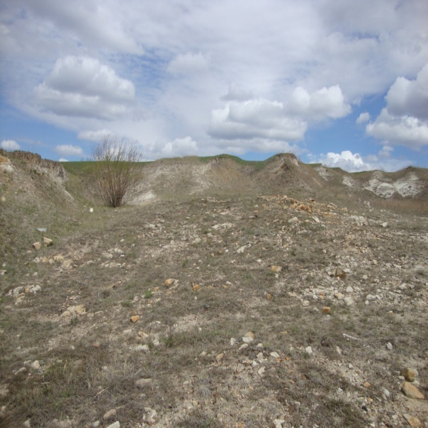
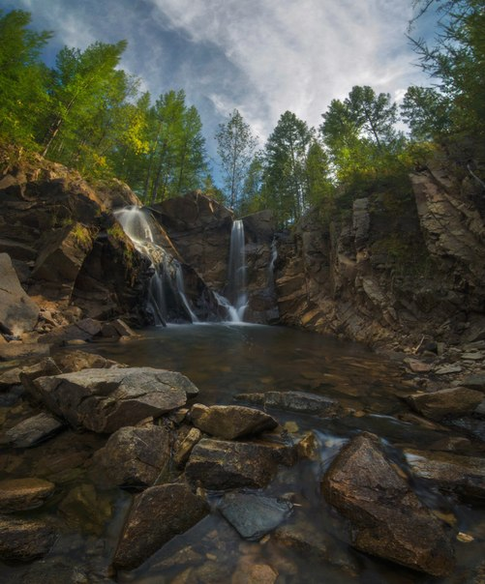
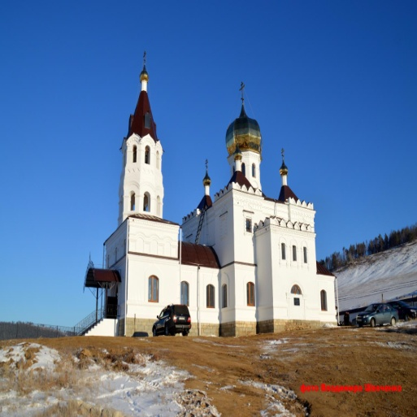
Достопримечательности
В 2010 году в пади Кулинда недалеко от с. Старый Олов найдены остатки небольших динозавров компсогнатов юрского периода.
Ранее были обнаружены две части рога носорога, конечности бизонов, бивень мамонта длиной 2 м 40 см.
Спасская церковь с. Курлыч была построена в 1903 году. Это уникальный экземпляр красивейшей архитектуры создан в стиле барокко и не имеет себе аналогов.
Вел строительство читинский архитектор Г.В.Никитин - выпускник Петербургской Академии художеств. Проект архитектуры был взят с работ архитектора Г. Б. Шплета.
Достопримечательностью района является источник минеральной воды бальнеологического значения «Ульякан», расположенный в с. Ульякан.
Спасская церковь
с. Курлыч
Источник минеральной воды «Ульякан»
Место раскопок динозавров
Водопад в
п. Букачача

Slide 16
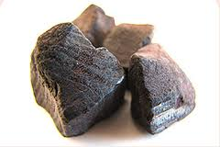
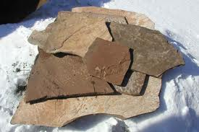
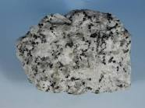
Минерально-сырьевые ресурсы
Наименование участка нераспределенного фонда недр | Вид полезного ископаемого | Запасы и прогнозные ресурсы (с указанием категории), (ед. изм.)
Месторождение Бушулейское | Магматические породы (гранодиориты) | Запасы кат. А+В+С1 9821 тыс.м
Месторождение Укурейское участок Северный | Магматические породы (кварцевые диориты) | Запасы кат. А+В+С1 9848 тыс.м3
Месторождение Укурейское участок Каменный карьер | Магматические породы (кварцевые диориты) | Запасы кат. А+В+С1 2590 тыс.м3
Шара-Кундуйское месторождение | Глины (тугоплавкие гончарные) | Запасы кат. А+В+С1 - 1051,4 тыс.м3, кат. С2 - 3137,3 тыс.м3 (керамика грубая), А+В+С1 - 14,6 тыс.м3 (керамика тонкая)
Месторождение Алеурское | Песчано-гравийные породы (наполнители бетона) | Запасы кат. А+В+С1 - 808 тыс.м3
Месторождение Бушулейское | Суглинки (кирпично-черепичное сырье) | Запасы кат. А+В+С1 - 904,2 тыс.м3

Slide 17
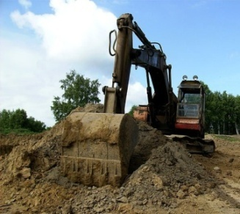
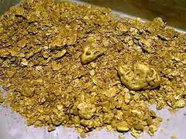
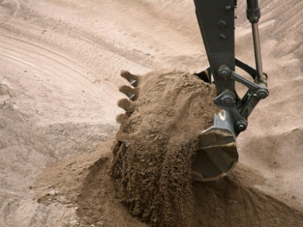
Минерально-сырьевые ресурсы
Наименование участка нераспределенного фонда недр | Вид полезного ископаемого | Запасы и прогнозные ресурсы (с указанием категории), (ед. изм.)
Месторождение Иондинское участок Центральный | Известняки (карбонатное сырье для извести) | Запасы кат. B+С1 - 5505 тыс.м3
Месторождение Иондинское участок Северный | Известняки (карбонатное сырье для извести) | Запасы кат. С1 - 1492 тыс.м3
Месторождение Иондинское участок Козьи Сопки | Известняки (карбонатное сырье для извести) | Запасы кат. С1 - 28500 тыс.м3
Лукженское месторождение | Магматические породы (граниты) | Запасы кат. А+В+С1-1948,4 тыс.м3

Slide 18
Автомобильный транспорт
Общая протяженность автомобильных дорог:
общего пользования местного значения - 553 км.
через территорию района проходит 187 км федеральной автодороги «Амур». Чернышевский район имеет выгодное транспортное расположение, которое влияет на устойчивое экономическое развитие района.
Регулярное автобусное сообщение с населенными пунктами осуществляют:
ООО «Востоктранс», ИП Сахневич В.Н., ИП Размахнина Г.Д., ИП Корнилов Д.Н.
Практически все населенные пункты района охвачены автомобильным транспортом

Slide 19
Железнодорожный транспорт
Чернышевский район пересекает транссибирская магистраль-275,4 км, её ветка «Чита-Чернышевск» соединяет Забайкальский край с Хабаровским краем
В районном центре расположена крупная узловая станция, есть возможность формирования грузовых составов
В районе расположен узел железных дорог ( 3 направления: Чита, Могоча, Букачача)
На территории муниципального образования расположены железнодорожная станция, вокзал, локомотивное и вагонное депо, дистанция электроснабжения, дистанция пути и др. предприятия
Пропускная способность станции около 60 пар поездов в сутки

Slide 20
Телекоммуникации
Услуги электросвязи и почтовой связи на территории района оказывают Читинский филиал ПАО «Ростелеком», операторы сотовой связи ПАО «Мегафон» и ПАО «МТС», ПАО «Вымпел-Коммуникации», ООО "Йота«, УФПС Забайкальского края – филиал ФГУП «Почта России».
Сотовая связь в 24 населенных пунктах, включая районный центр.
Услуги почтовой связи оказывают 17 отделений связи.
Доступ к сети Интернет имеют 12 населенных пунктов.
Во всех поселениях установлены таксофоны.

Slide 21
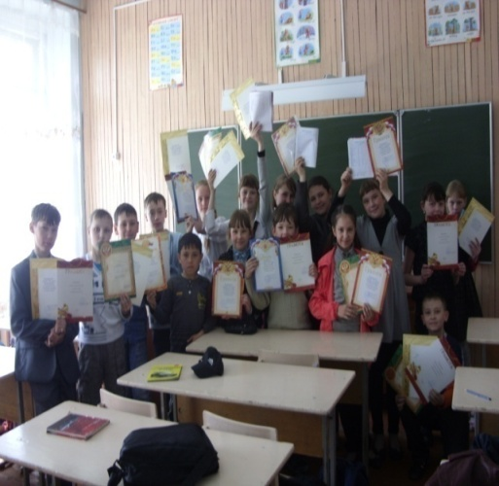
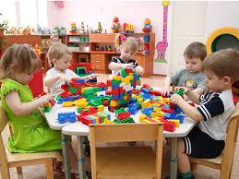
Образование
На территории района находится 23 общеобразовательные школы, 17 детских садов;
2 учреждения дополнительного образования
Численность детей, посещающих дошкольные учреждения | Чел. | 1453
Численность учащихся в общеобразовательных школах | Чел. | 4629
Численность учащихся в учреждениях дополнительного образования | Чел. | 1861
Численность педагогических работников | Чел. | 594
Расходы муниципального бюджета 2016г. | млн. руб. | 471,8

Slide 22
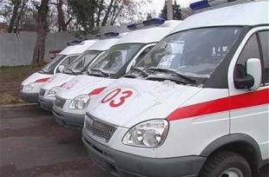
Здравоохранение
Структура муниципального здравоохранения представлена государственным учреждением здравоохранения "Чернышевская ЦРБ", в том числе:
поликлиникой на 783 посещений в смену,
стационаром на 152 койки круглосуточного пребывания,
16 фельдшерско-акушерскими пунктами,
- дневным стационаром на 62 коек.
.
Число коек в государственных учреждениях здравоохранения | коек | 214
Число посещений в амбулаторно-поликлинических учреждениях | посещений в смену | 783
Численность врачей всех специальностей | чел. | 45
Численность среднего медицинского персонала | чел. | 225

Slide 23
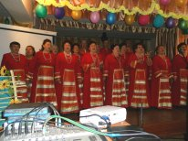
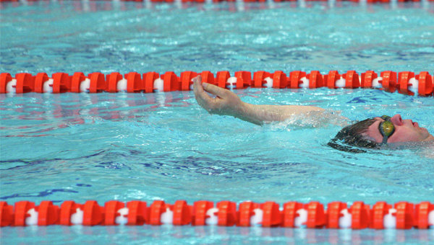
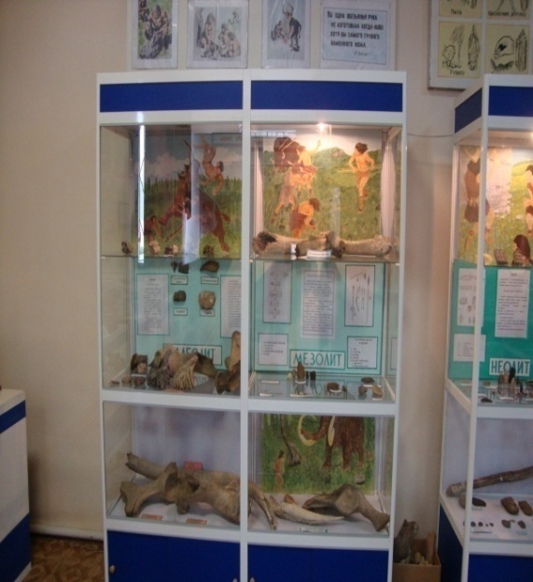
Культура, физическая культура и спорт
действует 22 учреждения культурно-досугового типа, детская школа искусств с филиалами в п. Жирекен;
количество библиотек – 21, книжный фонд – 157341 экз.
спортивных сооружений 86, в т. ч.: 20 спортивных залов, 13 футбольных полей, 1 плавательный бассейн, за 2016 год подготовлено спортсменов массовых разрядов – 298 человек.
число музеев – 1, открыт музейный сайт - «Чернышевский краеведческий музей».

Slide 24
Трудовые ресурсы, демография
Наименование показателя | Единица измерения | На 01.01.2017
Численность населения всего | чел. | 33084
Рождаемость | чел. | 521
Моложе трудоспособного возраста | чел. | 8269
Трудоспособного возраста | чел. | 18470
Старше трудоспособного возраста | чел. | 6345
Среднесписочная численность работников крупных и средних организаций в том числе: | чел. | 7037
Транспорт и связь | чел. | 2692
Промышленность | чел. | 3230
Здравоохранение | чел. | 570
Государственное управление и обеспечение военной безопасности | чел. | 545

Slide 25
Рынок труда
Численность зарегистрированных безработных за 2016 год | Чел. | 891
Уровень зарегистрированной безработицы за 2016 год | % | 2,4
Численность незанятых трудовой деятельностью за 2016 год | Чел. | 1146
Трудоустроено за 2016 год | Чел. | 594
Оказано услуг по содействию самозанятости | Чел. | 1
Направлено на профессиональное обучение | Чел. | 24
Развитию рынка труда в районе способствует реализация мероприятий по содействию занятости населения в муниципальном районе «Чернышевский район». Для подбора работодателями кадров в кратчайшие сроки в Центре занятости формируется банк вакансий.
С применением новых технологий предоставления государственных услуг в электронном виде появилась возможность работать с работодателями других регионов и получать их вакансии для граждан Чернышевского района. Получены вакансии от работодателей других регионов (межтерриториальные вакансии) о возможности трудоустройства вахтовым методом и возможностью переезда с целью трудоустройства в другом регионе.

Slide 26
Финансово-кредитные учреждения
ВТБ-24
Сбербанк
Россельхозбанк
На территории Чернышевского района осуществляют свою деятельность филиалы банков:
ПАО «Сбербанк России» (пгт. Чернышевск, п. Букачача, пгт. Аксеново-Зиловское, пгт. Жирекен);
ПАО «ВТБ-24» (пгт. Чернышевск, пгт. Аксеново-Зиловское);
АО «Россельхозбанк» (пгт. Чернышевск);
ПАО КБ «Восточный» (пгт. Чернышевск);
Мини-офис №259 Совкомбанка (пгт Чернышевск).

Slide 27
Финансы муниципального района
Фактически за 2016 год в консолидированный бюджет района поступило доходов в объёме 270 539,7 тыс. руб., что составило 100,6 % от бюджетных назначений.

Slide 28
Промышленность
 | Единица измерения | 2016 год
Объем отгруженных товаров, выполненных работ, оказанных услуг собственными силами, в том числе: | млн.руб. | 1436,7
Добыча полезных ископаемых | млн.руб. | 88,4
Обрабатывающие производства | млн.руб. | 1072,3
Производство и распределение электроэнергии, газа и воды | млн.руб. | 364,4

Slide 29
Добыча полезных ископаемых
На территории района разработано месторождение молибдена.
Добычу полезных ископаемых осуществлял ОАО «Жирекенский ГОК». В данный момент предприятие приостановило свою деятельность.
ООО «Каменный пояс» владеет лицензией на право пользования участком недр с целью добычи песчаника на Старооловском месторождении.
ООО «Армет»: произвели разведку месторождения «Арчикойское», в 2017 году планируется проведение экспертизы проекта фабрики, разработка рабочей документации;
В 2018 году - сооружение карьера, строительство и подготовка к эксплуатации, опытно-промышленная эксплуатация. В 2019 году планируется добыча золотой руды.

Slide 30
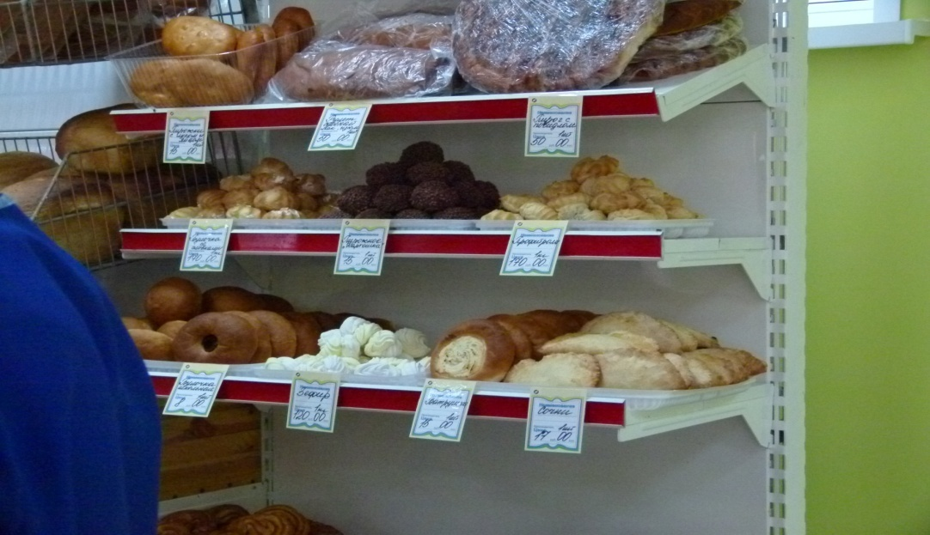
Обрабатывающие производства
Среди важнейших видов производимой
продукции субъектами малого
предпринимательства в районе наибольший
удельный вес занимает продукция пищевой
промышленности.
-ООО «Хлебокомбинат»
-ИП Бекрина Л.В.
-ИП Ибрагимова Т.З.
-ИП Варданян А.Р.
-ИП Агаркова О.С.
-ИП Татаров С.А.
-КФХ Черников Д.К.
-КФХ Пьянникова Н.В.

Slide 31
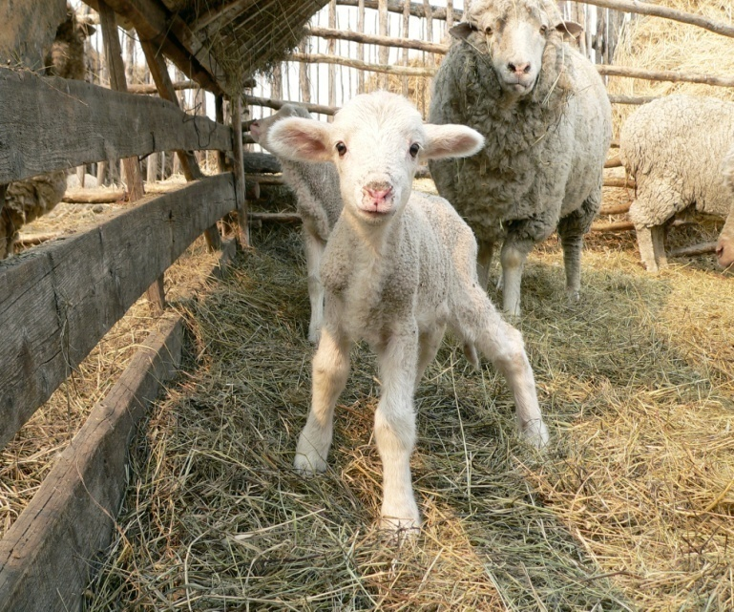
Сельское хозяйство
В районе 9 сельскохозяйственных предприятий
2 племенных хозяйства:
- СПК «Байгульский»-выращивание КРС «Казахской белоголовой» породы;
- АО «Племенной завод «Комсомолец»-выращивание овец «Забайкальской тонкорунной» породы.
В хозяйствах всех категорий насчитывается:

Slide 32
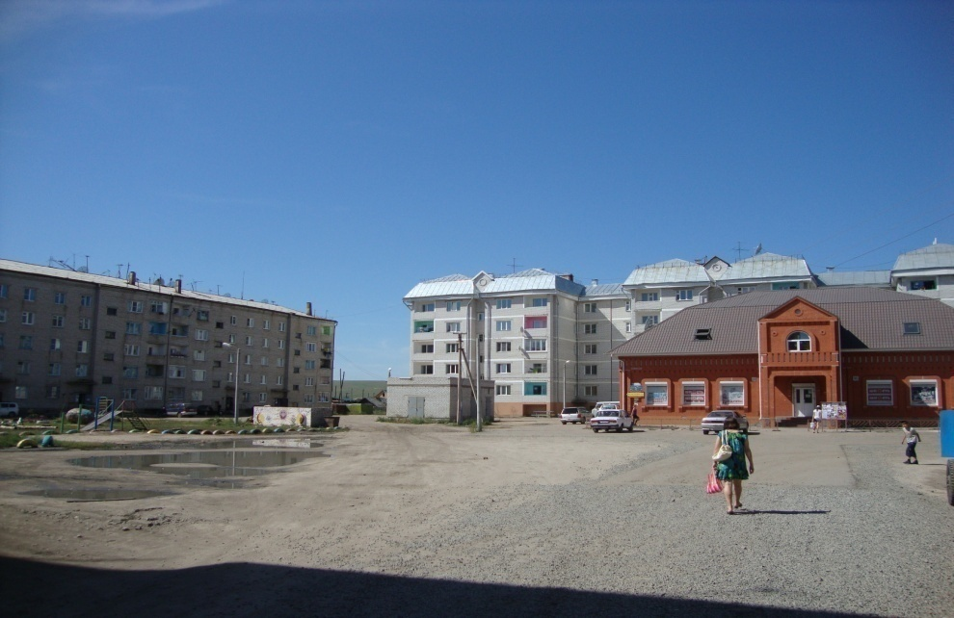
Жилищно-коммунальное хозяйство
Жилищный фонд Чернышевского района на 01.01.2017 года – 712,4 тыс.кв.м.
Общая площадь жилых помещений в среднем на одного жителя – 21,35 кв.м.
Услуги ЖКХ оказывают 10 предприятий :
- 5 Обществ с ограниченной ответственностью;
- 5 Муниципальных унитарных предприятий.

Slide 33
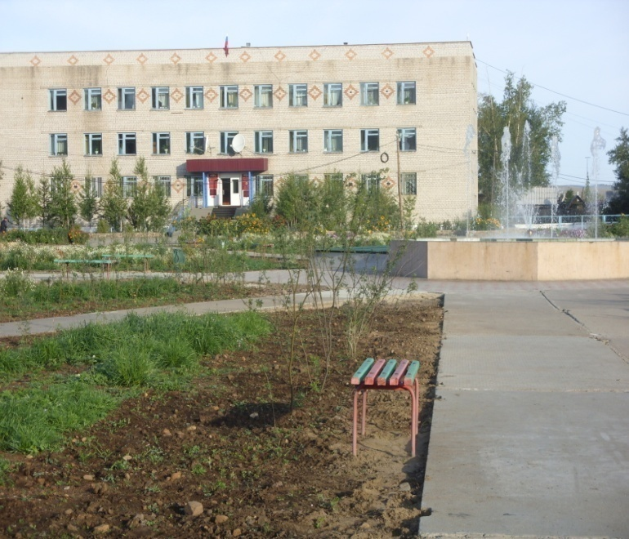
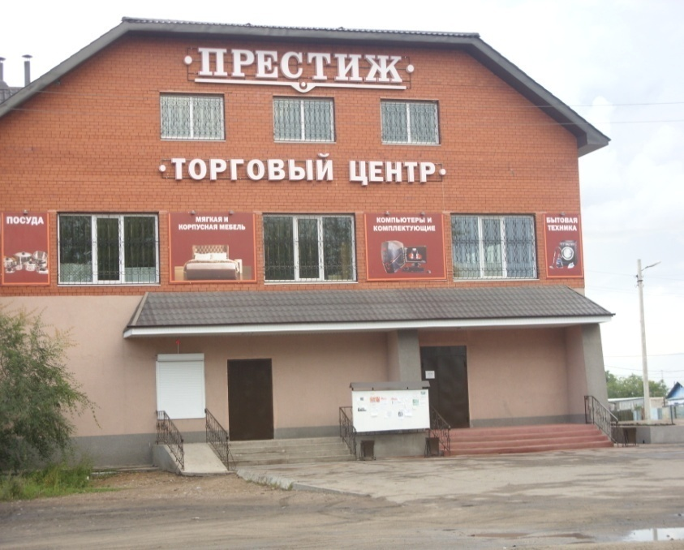
Строительство
За 2016 год введено в эксплуатацию:
34 ед. индивидуальных жилых домов площадью 2636,6 кв.м;
5 линий электропередач общей протяженностью 9403 м в п. Аксеново-Зиловское;
придорожный комплекс СТО и кафе, п.Чернышевск, автотрасса Чита-Хабаровск - 310,4 кв.м;
котельная Дирекции по тепловодоснабжению - структурного подразделения Забайкальской железной дороги - филиала ОАО «РЖД» п.Чернышевск, Промышленный тупик, строения 1-9, сооружения 1-7 - 619,7 м.кв.;
магазины и кафе общей площадью 200 кв.м.;

Slide 34
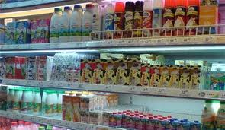
Потребительский рынок
Объекты потребительского рынка за 2016 год
Розничная торговля | ед | 233
Оптовая торговля | ед | 7
Общественное питание | ед | 20
Бытовое обслуживание населения | ед | 33
Оборот розничной торговли | млн.руб. | 1735,2
Оборот общественного питания | млн.руб. | 91,6
Объем платных услуг | млн.руб. | 600,9

Slide 35
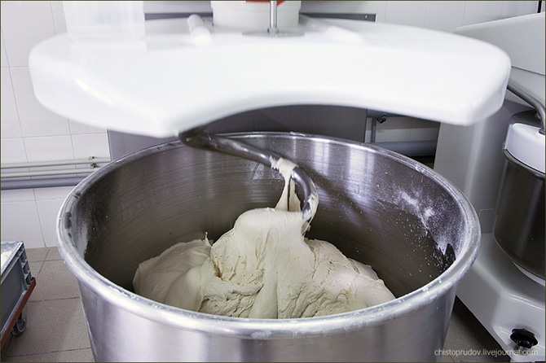
Малый и средний бизнес
Число субъектов малого и среднего предпринимательства
составляет 650 ед. из них:
-63 малые предприятия
-587 индивидуальные предприниматели, в том числе 49 КФХ.
Предприятия розничной торговли занимают 69%
Виды производимой продукции:
- хлеб и хлебобулочные изделия
- молочная продукция
- кондитерские изделия
- изготовление корпусной и резной мебели
- производство мясных полуфабрикатов

Slide 36
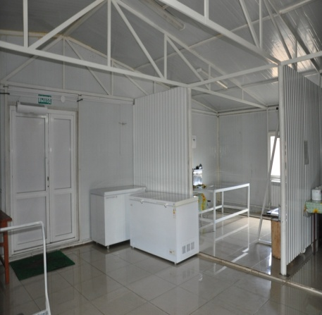
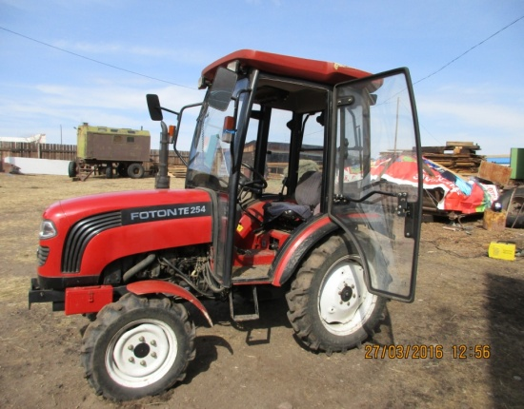
Поддержка малого предпринимательства
В рамках реализации муниципальной программы «Поддержка и развитие малого и среднего предпринимательства в Чернышевском районе» проведены мероприятия:
- за 2016 год в Муниципальный Центр Поддержки Предпринимательства обратилось за консультационно-информационными услугами 70 субъектов малого и среднего предпринимательства;
- Фондом поддержки малого предпринимательства Забайкальского края были предоставлены кредиты индивидуальным предпринимателям на общую сумму 1610,0 тыс.руб.;
-за 2016 год проведено 4 заседания Совета по развитию предпринимательской деятельности.

Slide 37
Муниципальная поддержка инвестиционной деятельности
На территории муниципального района «Чернышевский район» действует Положение о муниципальной поддержке инвестиционной деятельности в муниципальном районе «Чернышевский район».
Цель: содействия развитию малого и среднего предпринимательства, повышения инвестиционной привлекательности муниципального район, стимулирование инвестиционной деятельности на территории муниципального района и привлечение инвестиций на основе создания режима наибольшего благоприятствования инвесторам.
Формы муниципальной поддержки:
- предоставление налоговых льгот;
- предоставление льгот по аренде имущества, являющегося муниципальной собственностью муниципального района «Чернышевский район»;
- субсидирование за счет средств бюджета муниципального
района «Чернышевский район» части процентной ставки за
пользование кредитом;
- предоставление муниципальных гарантий по инвестиционным
проектам за счет средств бюджета муниципального района
«Чернышевский район»;
- предоставление инвесторам информационной и
организационной поддержки.

Slide 38
Системообразующие предприятия района
Наименование предприятия | Вид выпускаемой продукции/оказываемые услуги | Контакты предприятия
Сервисное локомотивное депо «Чернышевск» ООО «ТМХ-Сервис» филиала «Дальневосточный» | Производство железнодорожного подвижного состава (вагонов) | 673460, Забайкальский край, Чернышевсеий район, пгт.Чернышевск, ул. Промышленный тупик,3
Филиал ОАО «РЖД» (эксплуатационное депо ст. Чернышевск-Забайкальский) | Железнодорожные перевозки. | 673460, Забайкальский край, Чернышевсеий район, пгт.Чернышевск, ул. Промышленный тупик,2

Slide 39
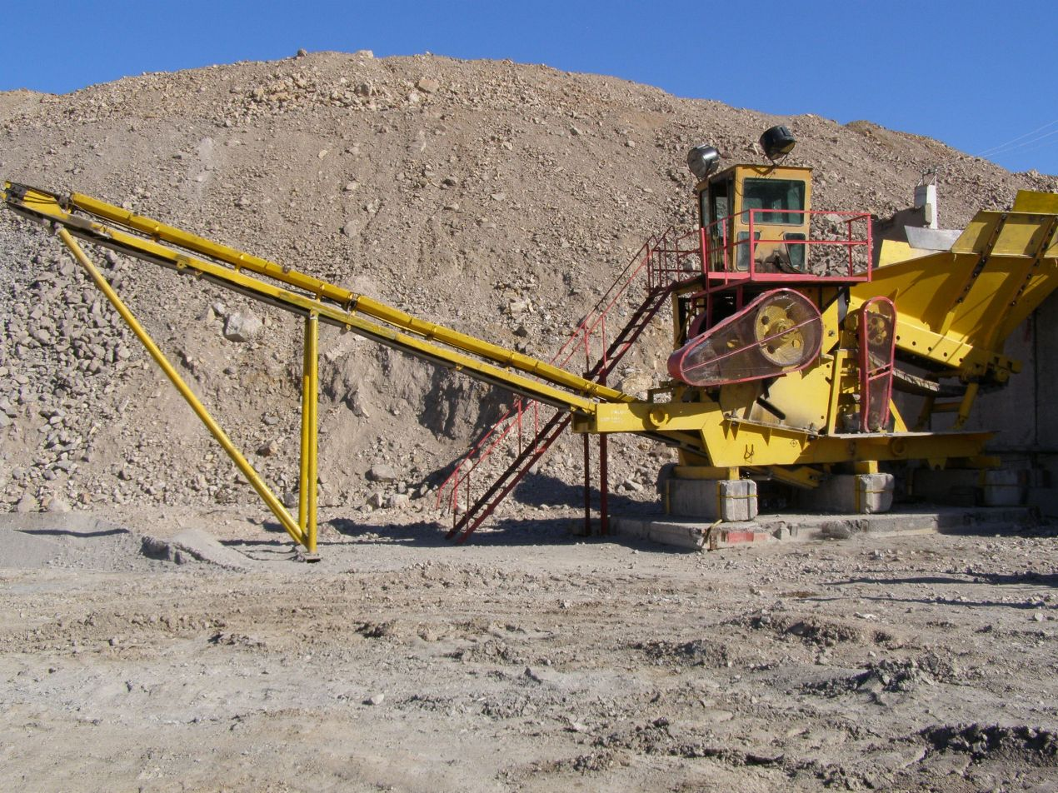
Инвестиционные проекты в сфере малого
бизнеса
Предприятие по производству
щебня в пгт. Жирекен
Инвестиции 130
млн.рублей
Добыча и переработка
щебня объемом
до 260,0 тыс. м куб.
в год
Численность
занятых
58 человек

Slide 40
Создание предприятия по производству и переработке щебня
Отрасль, вид экономической деятельности | Промышленность, добыча и обработка щебня
Место реализации проекта/адрес | п. Жирекен, Чернышевский район, Забайкальский край
Организатор/инициатор проекта | ЗАО «Инертпром»
Почтовый адрес | 673460 п. Жирекен, Чернышевский район
Цель проекта | Обеспечить предприятия, обслуживающие и ремонтирующие дороги на территории чернышевского района
Описание проекта | Планируется организация производства по добыче и обработке щебня объемом до 1000 тыс. тонн в год, реализация щебня предприятиям, обслуживающих автодороги разного значения
Степень готовности проектной документации | 100%
Наличие экспертизы проекта | имеется
Наличие бизнес-плана или ТЭО | имеется
Объем инвестиций | 130,0 млн.руб.(собственные и заемные)
Срок окупаемости проекта | 5 лет
Число создаваемых рабочих мест | 60 человек
Срок реализации проекта | 2015-2018 г.г.
Наличие инженерной инфраструктуры | имеется

Slide 41
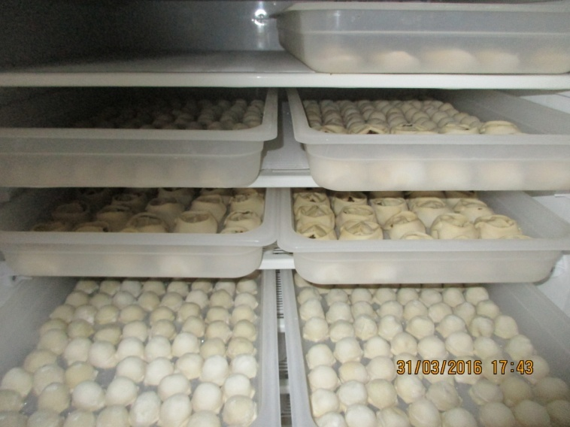
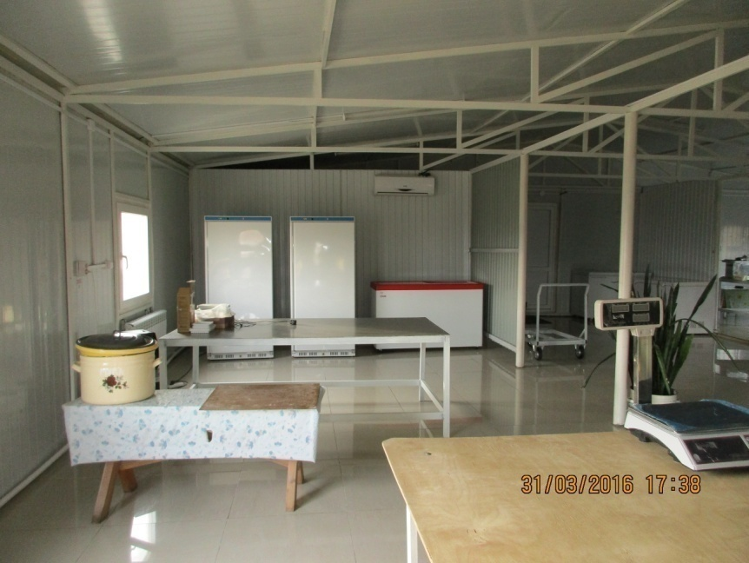
Развитие семейной животноводческой фермы на базе крестьянского (фермерского) хозяйства Пьянниковой Натальи Владимировны
10,8
млн.рублей
Производство мясных
полуфабрикатов до
25 тонн в год
Производство молока
до 130 тонн в год
Объем инвестиций-
10,8 млн. руб.
Налоговые и
неналоговые платежи
до 0,361 млн.руб. в год

Slide 42
Развитие животноводства - разведение скота молочного направления
Отрасль, вид экономической деятельности | Сельское хозяйство
Место реализации проекта/адрес | с. Укурей
Организатор/инициатор проекта | ИП Пьянникова Н.В.
Почтовый адрес | 673470, Забайкальский край, с. Укурей
Цель проекта | Создание устойчивого, работающего и развивающегося фермерского хозяйства молочного направления в Чернышевском районе посредством качественного улучшения животноводческого направления - формирование племенного поголовья молочного направления красно-пестрой породы
Описание проекта | Развитие семейной животноводческой фермы по разведению скота молочного направления: строительство молочной фермы; приобретение высокопродуктивного скота молочного направления красно-пестрой породы; комплектация цеха по производству полуфабрикатов;
Степень готовности проектной документации | готова
Наличие экспертизы проекта | имеется
Наличие бизнес-плана или ТЭО | имеется
Объем инвестиций | 10,8 млн.руб.
Способ привлечения инвестиций (источники инвестиций) | Собственные средства, кредитных ресурсы, субсидиарная поддержка
Срок окупаемости проекта | 4 года
Число создаваемых рабочих мест | 10 рабочих мест
Срок реализации проекта | 2016-2019 г.г.
Наличие инженерной инфраструктуры | Помещение обеспечено инженерной инфраструктурой, подключено к сетям водо-, энергоснабжения

Slide 43
Развитие предприятия по ремонту и эксплуатации дорог ООО «ДорСервис»
10,5
млн.рублей
Обслуживание и ремонт
дорог до 70 км. в год
Численность занятых –
44 человек
Объем инвестиций-
10,5 млн. рублей
Налоговые платежи
1,03 млн. рублей

Slide 44
Развитие предприятия по эксплуатации по ремонту дорог
Отрасль, вид экономической деятельности
Место реализации проекта/адрес | пгт. Чернышевск
Организатор/инициатор проекта | ООО «ДорСервис»
Почтовый адрес | 673460, Забайкальский край,пгт.Чернышевск
Цель проекта | Развитие предприятия по эксплуатации и ремонту дорог
Описание проекта | Проектом предусматривается обслуживание и ремонт дорог местного значения объемом до 70 км в год
Степень готовности проектной документации | да
Наличие экспертизы проекта | нет
Наличие бизнес-плана или ТЭО | да
Объем инвестиций | 10,5 млн. руб. заемные средства
Способ привлечения инвестиций (источники инвестиций) | Заемные средства
Срок окупаемости проекта | 5 лет
Число создаваемых рабочих мест | 44 рабочих места
Срок реализации проекта | 2014-2017 г.г.
Наличие инженерной инфраструктуры | имеется

Slide 45
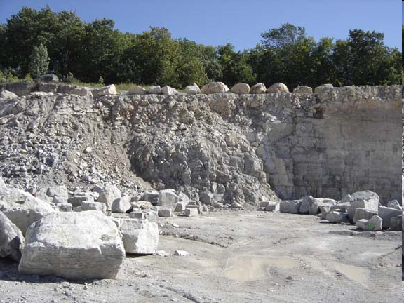
Развитие предприятия по добыче известняка в п. Букачача
369,0
млн.рублей
Численность занятых –
50 человек
Налоговые платежи
2,7 млн.рублей
Срок окупаемости
2 года

Slide 46
Развитие предприятия по добыче известняка в п. Букачача
Отрасль, вид экономической деятельности
Место реализации проекта/адрес | п.Букачача
Организатор/инициатор проекта | ООО «Золотая гора»
Почтовый адрес | 673460, Забайкальский край, п. Букачача
Цель проекта | Обосновать экономическую, социальную, и бюджетную эффективность организации добычи и производства обжига извести в п.Букачача
Описание проекта | Проектом предусматривается строительство дробильно-обжигового цеха. Добыча извести начнется при вскрытии месторождения. Годовая производительность карьера – 100тыс. Тонн в год. Срок использования – 50 лет
Степень готовности проектной документации | формирование проектной документации по участку добычи было приостановлено. Планируется возобновить работы в начале 2018 года.
Наличие экспертизы проекта
Наличие бизнес-плана или ТЭО | Составлено технико-экономическое обоснование инвестиционного проекта
Объем инвестиций | 369,0 млн.руб.заемные средства
Способ привлечения инвестиций (источники инвестиций) | Заемные средства
Срок окупаемости проекта | 2 года
Число создаваемых рабочих мест | 49 рабочих мест
Срок реализации проекта | 2019-2019 г.г.
Наличие инженерной инфраструктуры | Подъездные пути

Slide 47
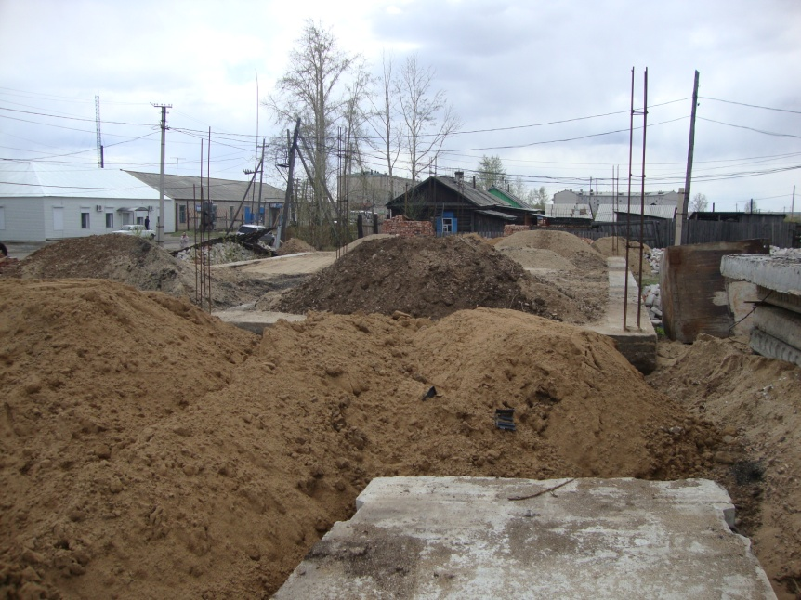
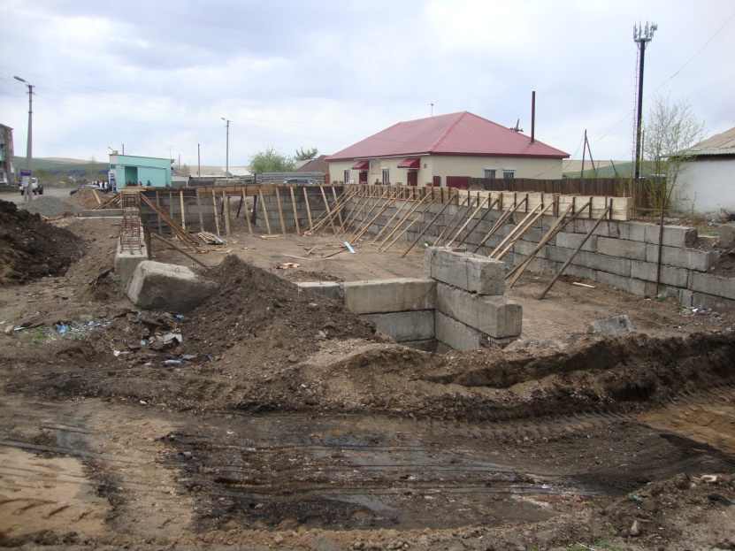
Перспективы развития инфраструктуры района
ремонт дорог, в том числе поселкового значения , в том числе с твердым покрытием;
ремонт мостов и пешеходных переходов в МР «Чернышевский район»;
Бурение новой скважины для обеспечения населения п. Чернышевск питьевой водой;
реконструкция очистных сооружений в п. Жирекен;
модернизация очистных сооружений в п. Чернышевск;
благоустройство придомовых территорий в поселках Чернышевск, Жирекен;
благоустройство парковой зоны в п. Чернышевск.

Slide 48
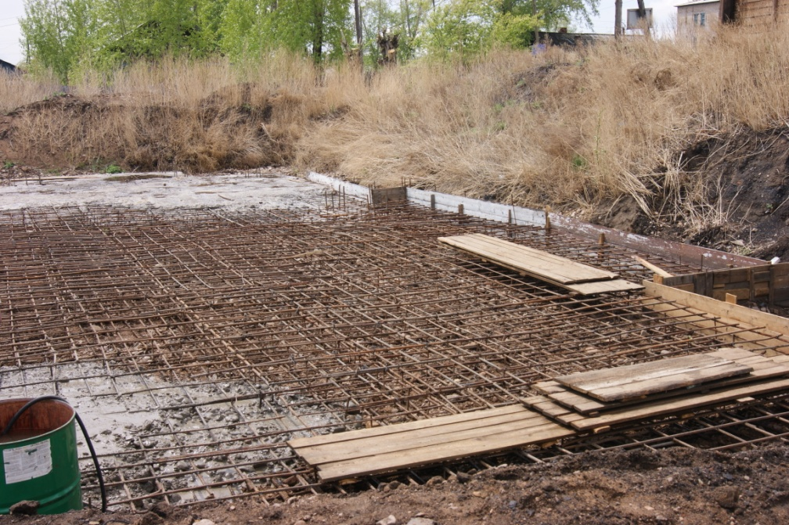
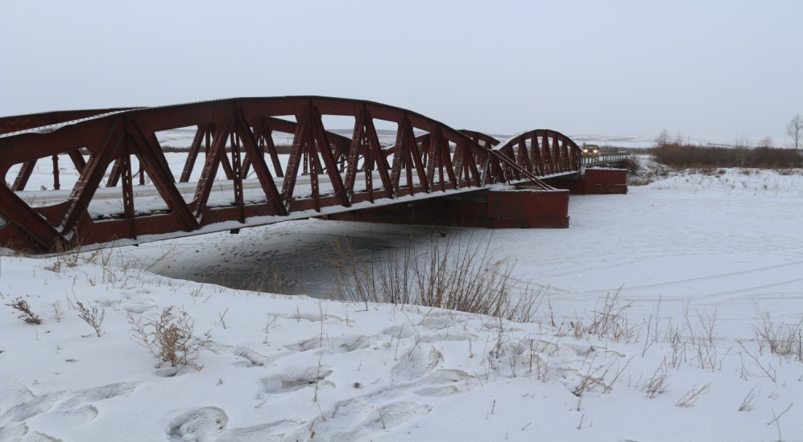
Строительство объектов социального назначения
строительство храма Богородице Рождественской в пгт. Чернышевск;
строительство подъезда к федеральной трассе в пгт. Чернышевск;
строительство физкультурно-оздоровительного комплекса в пгт. Чернышевск;

Slide 49
Перечень основных показателей социально-экономического развития МР «Чернышевский район»
№ | Наименование показателя | Единица измерения | Индикаторы социально-экономического развития (плановые значения показателей)
 |  |  | 2012 год | 2013 год | 2014 год | 2015 год | 2016 год | 2017 год
1 | Численность населения | тыс. человек | 34,7 | 34,6 | 34,4 | 33,9 | 33,1 | 33,0
2 | Индекс промышленного производства в сопоставимых ценах | % к предыдущему году | 107,2 | 105,6 | 104,3 | 143,3 | 70,7 | 100,3
3 | Объем произведенной продукции промышленного производства на душу населения | тыс. рублей | 91,5 | 96,8 | 101,6 | 27,1 | 21,7 | 21,8
4 | Индекс продукции сельского хозяйства в сопоставимых ценах | % | 102,5 | 102,7 | 103,0 | 98,9 | 109,7 | 102,6
5 | Объем произведенной продукции сельского хозяйства на душу населения | тыс. рублей | 13,9 | 15,1 | 16,3 | 19,3 | 22,6 | 21,2
6 | Доля собственных доходов бюджета | % | 29 | 31 | 33 | 33 | 32,1 | 33
7 | Темп роста объема инвестиций в основной капитал за счет всех источников финансирования в сопоставимых ценах | %к предыдущему году | 185,2 | 106,1 | 104,9 | 49,7 | 126,9 | 91,3
49

Slide 50
№ | Наименование показателя | Единица измерения | Индикаторы социально-экономического развития (плановые значения показателей)
 |  |  | 2012 год | 2013 год | 2014 год | 2015 год | 2016 год | 2017 год
8 | Объем инвестиций в основной капитал за счет всех источников финансирования на душу населения | тыс. рублей | 50,5 | 58,3 | 65,9 | 13,5 | 18,6 | 23,7
9 | Темп роста объема работ, выполненных по виду деятельности «строительство» в сопоставимых ценах | % к предыдущему году | 105,8 | 106,2 | 104,8 | 49,7 | 106,6 | 127,7
10 | Численность занятых в экономике (в среднем за год) | тыс. человек | 18,2 | 18,3 | 18,3 | 18,6 | 18,6 | 18,6
11 | Доля занятых в малом бизнесе от занятых в экономике | % | 8,9 | 9,4 | 9,5 | 18,8 | 18,8 | 18,8
12 | Число субъектов малого предпринимательства в расчете на 10000 человек населения | ед. | 210 | 214 | 216 | 200 | 196 | 190
13 | Общая площадь жилых помещений, приходящихся в среднем на 1 жителя, всего | кв. м. | 20,2 | 20,5 | 20,7 | 21,3 | 21,35 | 21,35
14 | В том числе введенная в действие за год | кв. м. | 0,41 | 0,16 | 0,12 | 0,48 | 0,08 | 0,28
50

Slide 51
№ | Наименование показателя | Единица измерения | Индикаторы социально-экономического развития (плановые значения показателей)
 |  |  | 2012 год | 2013 год | 2014 год | 2015 год | 2016 год | 2017 год
15 | В том числе благоустроенная | кв. м. на человека | 7,8 | 7,8 | 7,9 | 7,8 | 7,8 | 7,8
16 | Количество созданных рабочих мест | шт. | 32 | 68 | 280 | 99 | 40 | 40
17 | Среднемесячная заработная плата одного работника | рублей | 23231 | 24857 | 26175 | 35524 | 37731 | 38812
18 | Среднедушевые денежные доходы населения | рублей | 14418 | 15427 | 17040 | 16478 | 17612 | 16334
19 | Оборот розничной торговли на душу населения | рублей | 31000 | 33300 | 35300 | 52211 | 51305 | 61078
20 | Объем платных услуг на душу населения | рублей | 11600 | 12500 | 13200 | 17456 | 19145 | 20012
21 | Уровень официально зарегистрированной безработицы | % | 2,7 | 2,5 | 2,58 | 2,7 | 2,6 | 2,5
22 | Численность незанятого населения в трудоспособном возрасте | тыс. человек | 4,0 | 3,80 | 3,50 | 3,4 | 3,45 | 3,44
51

Slide 52
Муниципальные программы, планируемые к реализации 2017 году
№ п/п | Наименование | тыс. рублей
1 | Муниципальная программа «Организация отдыха и оздоровления детей в Забайкальском крае» на 2016г. " | 3741,8
2 | Муниципальная программа "Обеспечение жильём молодых семей Чернышевского района на 2015-2017 гг." | 119,0
3 | Муниципальная программа "Модернизация объектов коммунальной инфраструктуры на территории Чернышевского района на 2015-2017 гг." | 225
4 | Муниципальная программа "Содействие занятости населения Чернышевского района на 2015-2017 гг. " | 250
5 | Муниципальная программа "Поддержка и развитие малого предпринимательства в Чернышевском районе" на 2015-2017 гг. | 50,0
6 | Муниципальная программа "Развитие агропромышленного комплекса, пищевой и перерабатывающей промышленности в Чернышевском районе" на 2015-2017 гг. | 100,0
7 | Муниципальная программа "Противодействие коррупции в Чернышевском районе на 2015-2017 гг" | 0,0

Slide 53
№ п/п | Наименование | тыс. рублей
8 | Муниципальная программа "Устойчивое развитие сельских территорий на 2015-2017 г.г и на период до 2020 г." | 1323,3
9 | Муниципальная программа "Доступная среда в Чернышевском районе на 2015-2017 гг." | 280,0
10 | Муниципальная программа "Управление земельно-имущественным комплексом муниципального района "Чернышевский район" (на 2015-2017 г г.)" | 78,0
11 | Муниципальная программа "Улучшение условий и охраны труда в муниципальном районе "Чернышевский район" (на 2015 -2017 гг.)" | 22,5
12 | Муниципальная программа "Развитие физической культуры и спорта в Чернышевском районе на 2015-2017 гг" | 150,0
13 | Муниципальная программа "Профилактика правонарушений, терроризма, экстремизма, наркомании и алкоголизма в Чернышевском районе на 2015-2017 гг" | 50,0
 | Итого по целевым программам муниципального района | 6389,6

Slide 54
Информация о СВОБОДНЫХ ИНФРАСТРУКТУРНЫХ Площадках на территории Чернышевского района
№ п/п | Объект, местоположение | Параметры расположенных на площадке зданий и сооружений | Кадастровый номер | Назначение объекта | Имеющаяся инфраструктура
1 | Здание в пгт Аксеново-Зиловское, ул.Южная 1 | Общая площадь-181,3 кв.м. Кирпичное одноэтажное здание, степень износа - 80% | - | Здание бывшей бани | Энерго-, тепло-, водоснабжение. Имеются подъездные пути.
2 | Здание в пгт Аксеново-Зиловское ул.Южная 1а | Общая площадь-638,8 кв.м. Вагонные конструкции, обложенные кирпичом, одноэтажное здание, степень износа - 80% | - | Здание бывшего овощехранилища | Необходимо подключение энерго-, тепло-, водоснабжения. Автодорога.
3 | Нежилые помещения №23а, в здании д. №24, пгт Жирекен | Общая площадь-150 кв.м. |  | Кирпичное одноэтажное здание | Энерго-, тепло-, водоснабжение. Автодорога
4 | Нежилые помещения, пгт Чернышевск, ул. Пушкина 32а, помещение №1 | общая площадь 237,9 кв.м. Кирпичное одноэтажное здание, степень износа - 40% |  | Кирпичное одноэтажное здание, | Энерго-, тепло-, водоснабжение. Автодорога
5 | Нежилые помещения, пгт Чернышевск, ул. Пушкина 32а, помещение №2 | общая площадь 99,9 кв.м. Кирпичное одноэтажное здание, степень износа - 40% |  | Кирпичное одноэтажное здание, | Энерго-, тепло-, водоснабжение. Автодорога

Slide 55
Информация о СВОБОДНЫХ ИНФРАСТРУКТУРНЫХ Площадках на территории Чернышевского района
№ п/п | Объект, местоположение | Параметры расположенных на площадке зданий и сооружений | Кадастровый номер | Назначение объекта | Имеющаяся инфраструктура
6 | Нежилые помещения, пгт Чернышевск, ул. Первомайская 37, помещение №2 | общая площадь 79,1 кв.м. Кирпичное четырехэтажное здание, помещение на 1 этаже, степень износа - 35% |  | Кирпичное четырехэтажное здание, | Энерго-, тепло-, водоснабжение. Автодорога
7 | Нежилые помещения, пгт Чернышевск, ул. Комсомольская 32а, помещение №1 | общая площадь 30,9 кв.м. Кирпичное пятиэтажное здание, помещение на 1 этаже, степень износа - 50% |  | Кирпичное пятиэтажное здание, | Энерго-, тепло-, водоснабжение. Автодорога
8 | Нежилые помещения, Чернышевский р-н, с. Кадая, ул. Журавлева 17а | общая площадь 36 кв.м., деревянное одноэтажное здание, степень износа - 50% |  | Деревянное одноэтажное здание бывшей библиотеки | Энергоснабжение, печное отопление. Автодорога
9 | Нежилые помещения, Чернышевский р-н, с. Кадая, ул. Партизанская 15а | общая площадь 157,8 кв.м., деревянное одноэтажное здание, степень износа - 50% |  | Деревянное одноэтажное здание бывшей начальной школы | Энерго-, теплоснабжение. Автодорога
10 | Нежилые помещения, Чернышевский р-н, с.Новый Олов, ул.Погодаева, 45 | общая площадь 52,0 деревянное одноэтажное здание, степень износа - 70% |  | Деревянное одноэтажное здание бывшей администрации | Энергоснабжение, печное отопление. Автодорога

Slide 56
Информация о свободных земельных участках на территории Чернышевского района
№ п/п | Объект, местоположение | Кадастро-вый номер земельного участка | Площадь | Вид разрешенного использования земельного участка | Наличие инфраструктуры
1 | Земельный участок (с. Урюм, ул. 60 лет Октября д. 1а) | - | 10 000 кв.м. | Строительство жилых домов, предприятия с гаражными боксами | Наличие подъездных путей
2 | Земельный участок (п. Жирекен, ул. Железнодорожная, д. 27) | - | 1277,4 кв.м. | Производственная деятельность | Возможность подключения к сетям энерго-, водо-, теплоснабжения, наличие подъездных путей, телефонная связь
3 | Земельный участок (с. Урюм, железнодорожный тупик) | - | 11 000 кв.м. | Строительство пилорамы | Наличие подъездных путей
4 | Земельный участок (п. Жирекен, ул. Железнодорожная, д. 26 | - | 638,8 кв.м. | Производственная деятельность | Возможность подключения к сетям энерго-, водо-, теплоснабжения, наличие подъездных путей, телефонная связь

Slide 57
Администрация муниципального района «Чернышевский район» Забайкальского края контактная информация
Адрес: 673460, Забайкальский край, пгт. Чернышевск, ул. Калинина, 14 б,
e-mail: adm.chern@mail.ru
Наделяев Виктор Владимирович – Глава муниципального района «Чернышевский район»,
телефон:8-30(265) 2-18-40
Суханов Андрей Владимирович – Первый заместитель руководителя администрации муниципального района «Чернышевский район», телефон: 8-30(265) 2-17-43
Колычева Ольга Решатовна – Управляющий делами телефон: 8-30 (265) 2-10-34
факс:8-30 (265) 2-10-34
Ларченко Галина Сергеевна – Начальник отдела экономики, труда и инвестиционной политики
администрации муниципального района «Чернышевский район», телефон/факс: 8-30(265) 2-12-08
Приёмная руководителя администрации:
Деревцова Наталья Викторовна– секретарь телефон: 8-30(265) 2-10-19, факс: 8-30(265) 2-10-19

